Slide 1
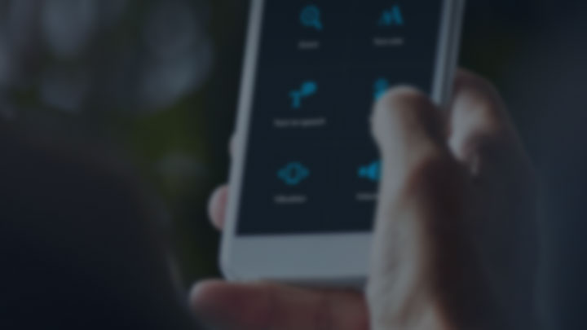


Session02 - 모바일 접근성
UX
'IAT(정보 접근성 기술) 컨퍼런스 2017'
( Information Accessibility Technology )
접근성 일시
2017.11.24 금 10:00 ~ 18:00
2017년 12월 15일

Slide 2
Contents
모바일 접근성 표준의 이해
1
GARI (Global Accessibility Reporting Initiative) 소개
2
New Accessibility Technology for Galaxy Users
3
IAT 2017 컨퍼런스 내용
※ 정보 접근성 기술에 관련된 내용이기에,
퍼블리셔와 관련 없는 내용이 많습니다.
시각과 청각의 정보접근성 딜레마 :
4
카카오페이 접근성 기술 소개
5
6
접근성 검사기 앱 & 지침
모바일 접근성 추가 자료
7
모바일 접근성 사례

Slide 3




주제 1
모바일 앱 콘텐츠 접근성 지침 2.0
모바일 접근성 표준의 이해
장애인과 고령층 등이 스마트폰 앱을 편리하게
이용할 수 있는 환경을 마련하기 위한 지침
성균관 대학교 이성일
인식의 용이성 (Perceivable)
이해의 용이성 (Understandable)
운용의 용이성 (Operable)
견고성 (Robust)

Slide 4
모바일 특성에 따른 고려사항
Perceivable (인식의 용이성)
적절한 대체 텍스트 제공
- Text Alternatives
텍스트가 아닌 콘텐츠는 모두 대체 텍스트를 제공할 것.
◈
작은 스크린 사이즈를 고려해서
멀티미디어 대체 수단
- Time-based Media
◈
Zoom & 확대를 허하라!
사전에 녹음 또는 녹화된 콘텐츠는 대체 방법을 제공할 것.
글자 확대는 200% 까지
Zoom 확대는 500% 까지
콘텐츠 간의 구분
- Adaptable
◈
대비 (Contrast)
MiniMum (Level AA) 최소 4.5:1 (or 3:1 for 큰 글씨체 (ex. 제목 )
Enhanced (Level AAA) 최소 7:1 (or 4.5:1 for 큰 글씨체 )
배열이나 구조를 변형시켜도 문제가 없는 콘텐츠를 제공할 것
명확하게 지시 사항 전달
- Distinguishable
사용자가 배경에 무관하게 콘텐츠를 보거나 듣기 쉽도록 할 것 Such as Sans serif 서체, 고대비 글자, 타겟이 포커싱 될 때의 하이라이트

Slide 5



모바일 특성에 따른 고려사항
Operable (운용의 용이성) - 01
◈
키보드 control 터치스크린 기기
- 외부 연결용 키보드를 사용 가능하도록
◈
터치 타겟의 크기 & 간격
- Touch targets 최소 크기는 스크린 크기에 관계 없이
적어도 9mm x 9mm 이상
9mm
〈
〉
◈
터치스크린 제스처
- OS 접근성 기능에서 제공하는 제스처 이외의 제스처 UI는 가급적 하지 않아야 한다.
Design
◈
Device Manipulation 제스처
- 상지지체장애를 가진 사용자를 한번 더 생각하기!
키보드를 통해서 shake or tile 같은 제스처의 기능을
동일하게 구현할 수 있도록!
◈
버튼을 접근하기 쉬운 곳에 위치하도록 디자인하기

Slide 6

모바일 특성에 따른 고려사항
Operable (운용의 용이성) - 02
◈
입력장치 접근성
- Keyboard Accessible
◈
광과민성 발작 예방
- Seizures
- 모든 기능을 키보드로 접근할 수 있도록 할 것.
- 발작을 일으킬 수 있는 방법으로 콘텐츠를
설계하지 말 것.
◈
쉬운 네비게이션
- Navigable
사용자가 자신의 위치를 파악하고
네비게이션이 용이하도록 하는 방법을
제공할 것.
◈
응답시간 조절
- Enough Time
- 콘텐츠를 읽고 반응할 수 있는 충분한 시간을
허락할 것
운용의 용이성

Slide 7
모바일 특성에 따른 고려사항
Understandable (이해의 용이성)
◈
스크린의 방향에 따른 전환
◈
중요한 요소 및 링크는 제일 위에 위치
- 페이지 스크롤이 일어나기 전에 위치시키기
◈
일관성 있는 배치
- 화면을 확대시켜도 여전히 제일 앞에 위치하여 찾기 쉽도록 한다.
- 지적 장애를 가진 사용자에게 특히 유용한 소수의 접근성 가이드
◈
맞춤형 터치스크린 & 기기 운용 제스처는
설명서를 반드시 첨부
◈
동일한 작동을 하는 요소들을 함께 묶어 그룹화할 것
- 터치 타겟의 사이즈와 포커스 낭비에 대한 근심을 줄여준다.

Slide 8
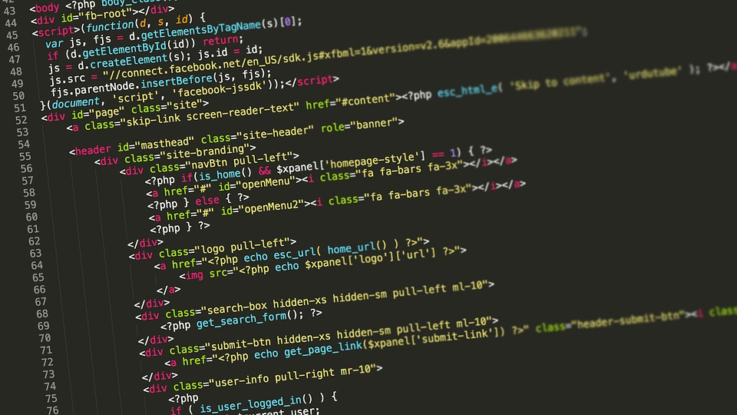
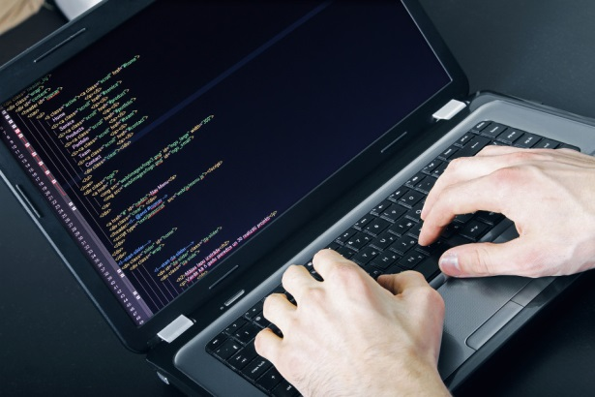
모바일 특성에 따른 고려사항
Robust (견고성)
◈
가상 키보드를 활용해서 data 입력을 요구할 경우
◈
보조기구 기술 등과의 호환성을 최대한 고려한다.
◈
플랫폼이 지원하는 특성을 십분 활용
- 모바일 기기와 OS에 따른 접근성 지원 사항이 다를 수 있다.
- 가급적 앱 내에서 custom 접근성 기능을 별도로 구현하지 말아야 한다.
◈
모바일 폰에서 데이터 입력은 가능한 쉽게 할 수 있도록
- 글자나 숫자를 직접 쳐서 입력하는 요구를 최소화 한다.
자동 default
- 메뉴에서 고르거나 입력을 최대한 활용한다.
default 값을 활용하여 불필요한 입력창에
포커스를 직접 이동 및 확인하지 않게 하여 포커스 이동을 최소화 한다.

Slide 9

2. 모바일 접근성
Session02
주제 2
GARI 소개
(Global Accessibility Reporting Initiative)
주제2
TTA 정성록
GARI ?
- 장애인과 고령자에게 여러 기기 및 모바일 접근성 정보를 제공하는 툴
- 제조사들은 GARI를 통해 각 국의 접근성 규제 및 법규에 대응.
GARI Key Point
Global Accessibility
Reporting Initiative
- GARI의 역할로는 소비자가가장 적합한 접근성 기능을 갖춘 장치를 찾도록 돕는다.
- 다양한 기기의 접근성 정보 제공
- 접근성이 요구되어지는 다양한 기기에 대한 통합된 정보제공 창구
- Phone Type의 경우 120개 이상의 접근성 기능에 대한 정보 제공
https://www.gari.info/

Slide 10

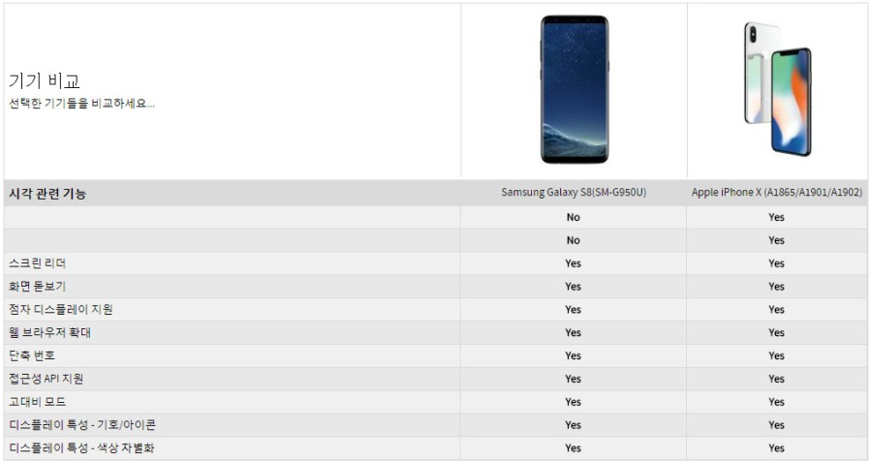
GARI Report 이용 사례 1
조건에 맞는 기기 정보 제공
1
Home > Phones > Find Phones & Tablets
2
기기를 찾기 위해 조건에 맞게 체크를 한다.
조작능력
시각
청각/언어
인지력
3
조건에 맞게 검색된 결과 나오는데 하나의 기기 상세정보 또는 기기별 비교를 할 수 있다.

Slide 11
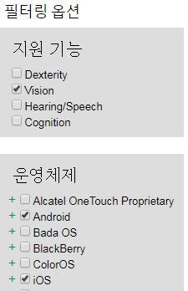
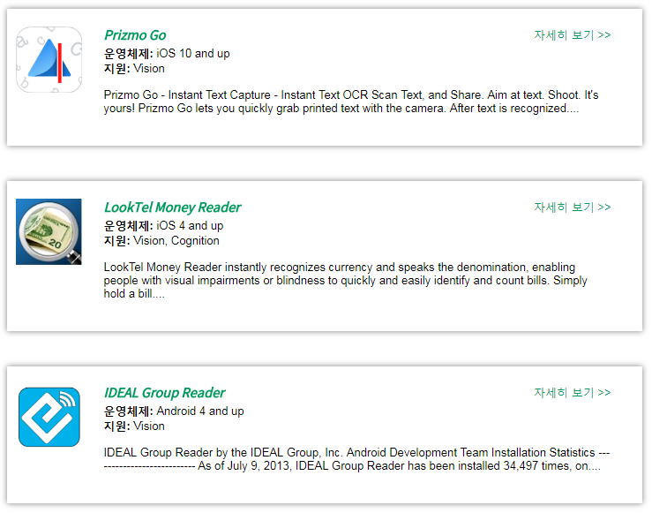
GARI Report 이용 사례 2
조건에 맞는 App 정보 제공
1
Home > Mobile Apps
2
왼쪽의 이미지 – 필터링 옵션에서 지원 기능 및 운영체제를 선택한다.
3
필터링에 체크한 조건에 맞게 앱의 정보를 제공.

Slide 12
GARI 시험 분야
GARI 시험 내용
청각/언어적 인식의 용이성
외관 사용성
운영의 용이성
인지의 용이성
시각적 인식의 용이성
외관
시각
청각/언어
운영
인지
(Hardware)
(Vision)
(Hearing Speech)
(Dexterity)
(Cognition)
메인 스크린 크기
외부 키보드 호환
지원되는 화면 해상도
미끄럼 방지 기능 지원
키 간 구별 기능 정도
터치 스크린 지원
스크린리더 기능
화면 확대 / 축소 기능
화면 색상 설정 기능
음성 명령 App 실행
전화 자동 수신 기능
키 입력 시 진동 구별
보청기 호환 기능
영상 자막 지원 설정
음량 크기 최대치 설정
텍스트 폰 지원
Hangout 이용 화상회의
Email, IM, SMS 등 알림
터치펜 사용 기능
손동작 이용 화면 조정
앞뒤 구별 없이 연결
단어 예측 입력
한 손 사용 가능
간단한 음성 녹음
간편 사용자 매뉴얼
쉬운 용어 경고 표시
사용자 입력 대기

Slide 13
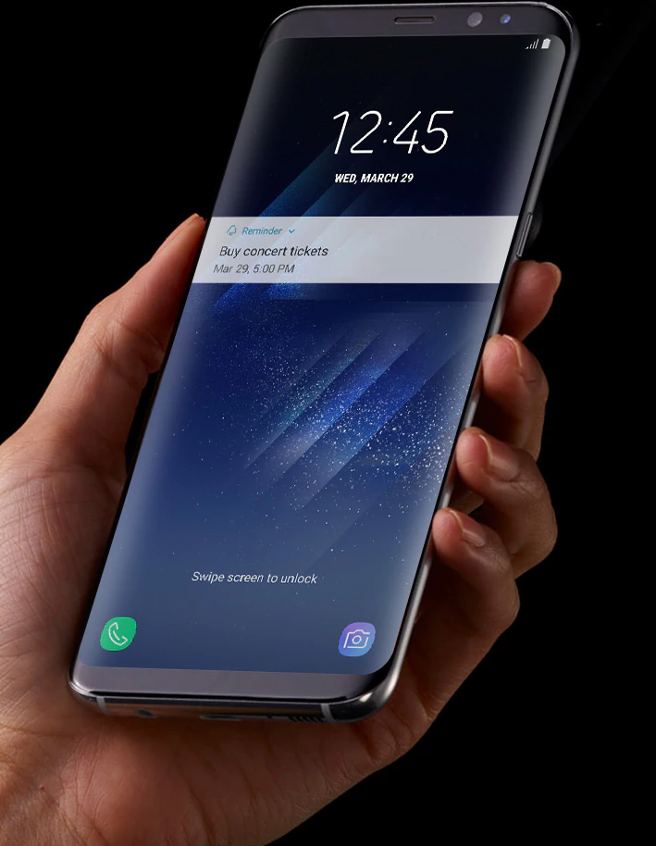
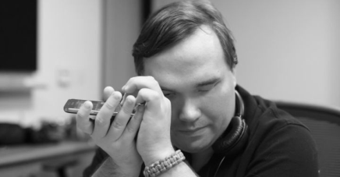
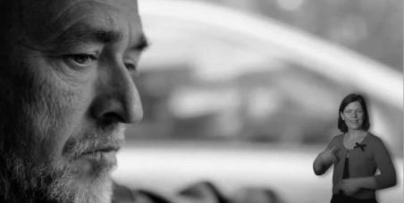
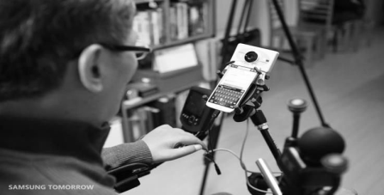
주제 3
New Accessibility Technology for Galaxy Users
SAMSUNG 강동헌
Accessibility Philosophy ?
세밀한 고려
모두를 위한
CONSIDERATE
COMPREHENSIVE
제품에 구분 없이
함께 만드는
CONSISTENT
CO-CREATE
http://www.samsung.com/sec/accessibility/mobile/

Slide 14
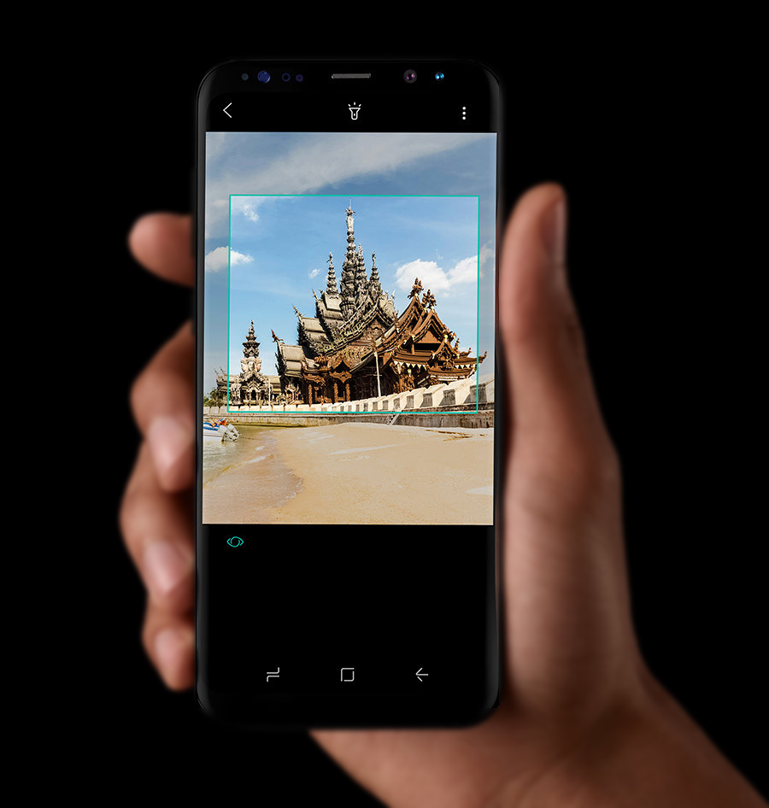



Major Change
BixBy & BixBy Vision
BixBy
사용자의 명령 텍스트 음성 인식으로
사용자의 명령을 문맥으로 파악해
스마트폰에서 정보를 검색 및 제공합니다.
쇼핑
이미지
QR 코드
텍스트
장소
와인
보이는 것 이상의 유용한 정보를 제공,
사용자의 생활 습관과 주변 화경을 학습하여
상황에 알맞은 필요한 정보나 알림을 제공
뷰파인더에 피사체를 맞추고 ‘아이콘’을
클릭하게 되면 해당 아이콘에 맞는 정보를
얻을 수 있습니다.
유용한 정보를 버튼 하나로 빅스비 통해
여러 편의를 받을 수 있다는 장점이 있습니다.
메뉴판이나 낯선 외국어도 바로 번역이
가능하기 떄문에 여러 편의를 얻을 수 있습니다.
단점
삼성계정이 필요.
회원가입을 해야 하는 불편한 점이 있습니다.

Slide 15

Major Change
BixBy & BixBy Vision
자연스럽게 대화하세요
음성 명령으로 다양한 작업 수행
문자
보내기
새로운
App 경험
받아쓰기
기존에 몇 분씩 걸리면 전화를 걸거나 메시지를 보내는 작업이
“말 한번으로 해결되니까”
삶의 질이 달라졌어요
사용자의 음성 정보를 인식하여 시간이 지나면서 더욱 스마트해집니다.
사용자가 말하는 방식이나 많이 하는 작업을 빅스비가 학습하여
정보를 추천 제공하는 기술력

Slide 16
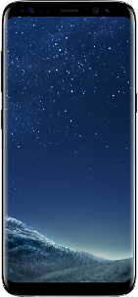
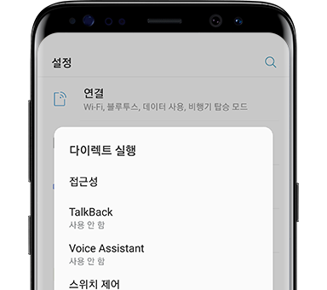
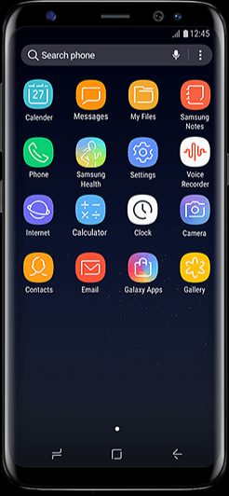
Accessibility Technology
Major Change & Direct Access & Gestures
Home key 제거
다이렉트 실행
New Gestures
홈버튼을 스크린 아래로 배치하여 필요로 하기 전까지
눈에 띄지 않아 더 큰 화면을 느낄 수 있다.
쉽고 빠르게 접근성 기능 실행 / 메뉴 호출
“파워 버튼 + 볼륩 UP 버튼”
뒤로가기 버튼과 홈 버튼을 대체하는 손쉬운 제스처 추가
어느 화면에서나 ‘뒤로 가기’ & 홈 화면 가기 가능
기존의 홈 버튼은 촉각이 느껴져 앞이 보이지
않는 사람도 쉽게 알 수 있었으나
Home Key가 제거 되어 이전의 촉각을 느낄 수 없어
조금은 불편함을 느낄 수 있다.
파워 버튼과 볼륨을 동시에 눌러야 하기에
서로 맞지 않으면 하나의
기능이 실행되는이슈가 발생.
Home Key 및 하단 영역 버튼의 기능을 대신하기 위해
제스처가 생겼지만, 기존의 한 손가락으로도 가능한
기능이 네 개의 손가락을 이용해야 하는 불편함이 있다.

Slide 17
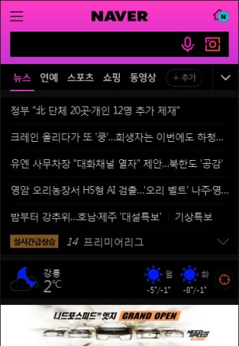
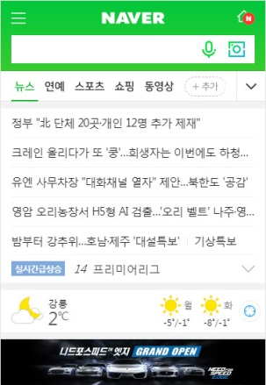
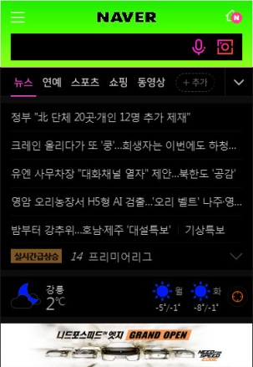
Accessibility Technology
색상 반전
기존 반전
원본
개선 반전
기본 화면의 색상을 반대의 색상으로 바꾸는 기존 형식과는 달리
색상의 톤을 유지하며 밝은 색상을 반전함으로 시인성 개선
이질감
기존의 색상에서 밝은 색을 주어 을 줄여주도록 하였습니다.

Slide 18
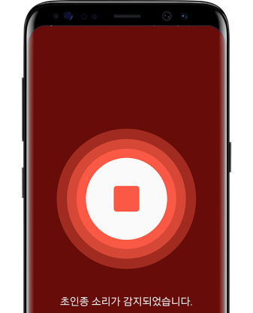
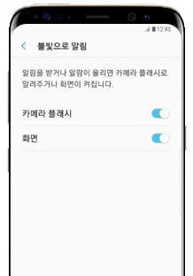
Accessibility Technology
불빛으로 알림 - 청각
소리 감지
불빛으로 알림
소리 감지는 디바이스에서
아기 울음 소리와 초인종 소리를
감지할 수 있게 합니다.. 알림은 시각적 피드백과
진동을 통해 제공됩니다.
불빛으로 알림은 알림을 받거나
알람이 울리면 카메라 플래시로 알려주거나
화면을 깜빡입니다.
기존에는 뒷면에서 불빛을 제공하였으나
뒷면이 바닥을 향해 있을 경우 확인하기 어려운 문제가 생김.
전화 수신 시 카메라 플래시를 통하여 알리며, 화면에서도 밝은 색으로
깜빡임을 통해 사용자에게 알림을 제공한다.

Slide 19
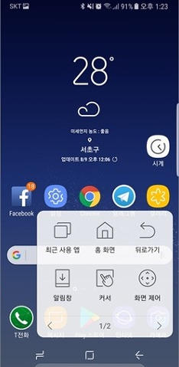
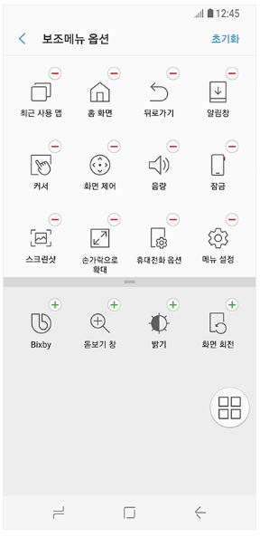
Accessibility Technology
보조메뉴 – 동장 및 입력
보조 메뉴 창의 투명도, 사이즈
배치 변경 하단 화면의 시인성 개선
및 커스터마이징 제공
화면의 모든 부분에 쉽게 접근하기
- 화면 어디에서나 쉽게 항목에 접근할 수 있습니다.
자체 창 크기를 조절할 수 있다.
투명도를 조절하여 이용에 불편함을 줄여준다.
기존에는 일정한 박스의 크기 였지만, 개선 후 메뉴 수에 맞게 사이즈 조절
플로팅 메뉴

Slide 20
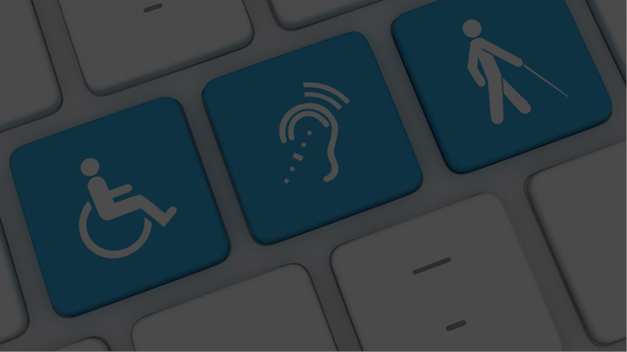

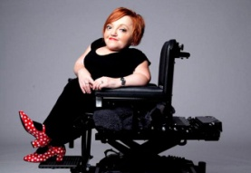
내 삶의 문제는 장애가 아니라 장애인용 화장실이
없는 건물이다.
- Stella Young
장애의 유무나 연령 등에 관계없이 모든 사람들이 제품, 건출, 환경, 서비스 등을 보다 편하고
안전하게 이용할 수 있도록 “모두를 위한 설계”는 곧 우리 모두를 위한 숙제입니다.
Notes:
스텔라 영(호주) – 코미디언겸 방송인, 불완전 골형성증이라는 희귀 유전병을 앓고 있다. -장애는 감동을 주기 위해 존재하는 것이 아닙니다.-

Slide 21

주제 4
시각과 청각의 정보접근성 딜레마 :
모바일과 사물인터넷 사이에서
농아사회정보원
원장 : 김상화
Communication
- 시각장애인 : 주변 사물과의 단절
edia
nformation
ommunication
M
I
C
- 청각장애인 : 사회 인간관계 단절
시청각장애인은 생활환경에서 어떤 보조기술 필요로 할까요?
말하기 듣기

Slide 22
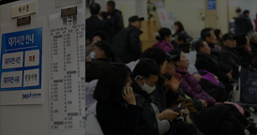
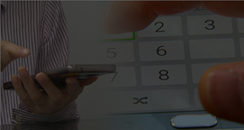
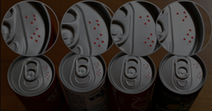


시청각 장애인 정보접근성
시청각장애인을 둘러싼 열악한 사회환경
병원에서 대기 목록에 자신의 이름을 서명하고 대기를 하고 있지만 순서가 되었을 시
간호사의 음성으로만 환자를 찾기에 청각 장애인은 자기 순번이 되어도 모르고 기다리게 된다.
늘어나는 간편결제… 누군가에겐 ‘그림의 떡’ 보안키패드에 읽어줄 대체 텍스트가 제공되지 않아
진행이 불가. 더 나아가기 위해 타인에게 나의 개인정보를 알려줘야 하는 문제가 발생.
대부분 캔 음료 점자 표기가 모두 ‘음료’로 표기돼 있어 시각 장애인에게 도움을 주지 못하고 있다. (※ 일부 기업에서 판매하는 음료에는 표기가 되어있습니다.)

Slide 23
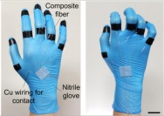
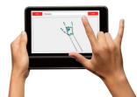
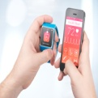
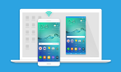
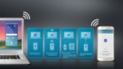
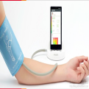
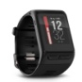
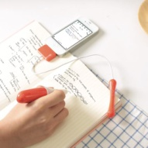
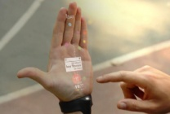

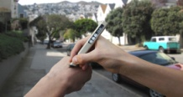
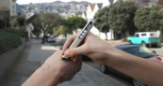

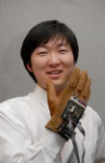
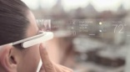
시청각 장애인 정보접근성
모바일 / 사물인터넷과 연결되는 ICT 보조기술
사물인터넷 등 신기술 영역은 널리보급된 웹이나 모바일 접근성과 달리
표준 지침이 마련돼 있지 않아 취약계층 정보 이용이 더욱 어렵다.
“정보화 시대에서 정보 격차는 교육 · 소득 등 다른 격차는 더욱 벌어지게 한다”
취약한 정보 접근성 실태 개선과 함께 정보 접근을 넘어
정보 사용성까지 고려해야 합니다

Slide 24
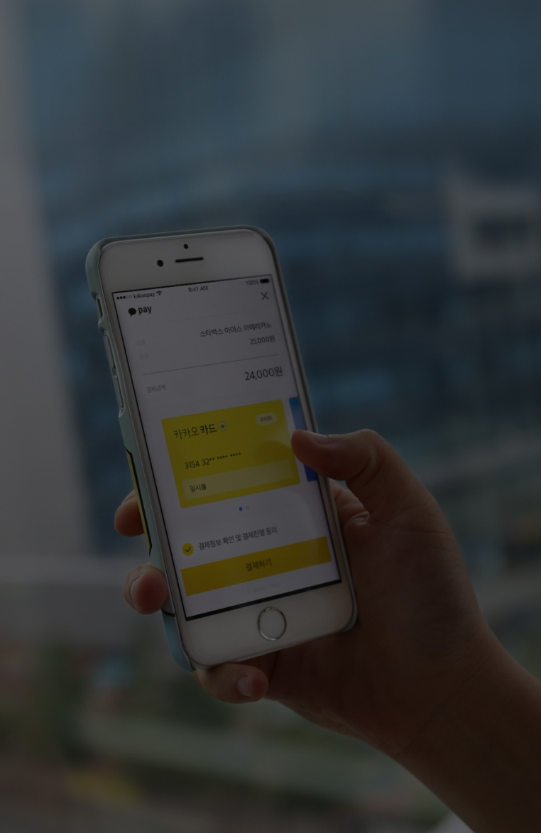

주제 5
카카오페이 접근성
기술 소개
서세종
카카오페이 접근성
- 2017년 모바일 결제서비스 앱 실태조사

Slide 25
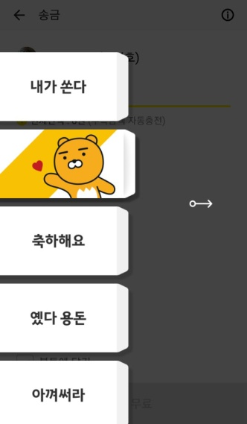
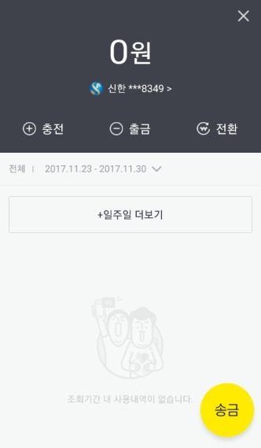
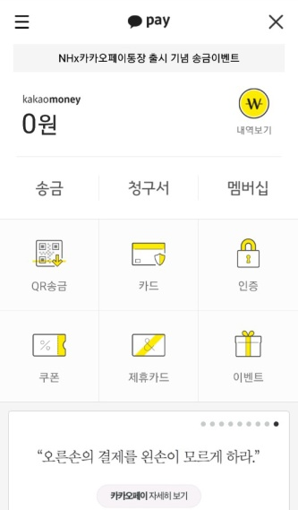
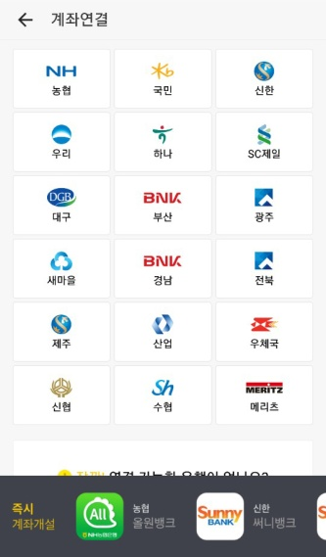
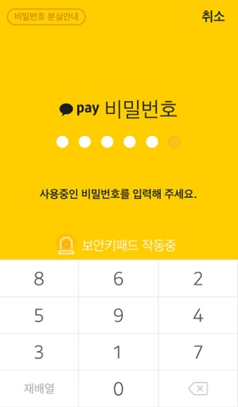
카카오페이 접근성
대체 텍스트 음성 제공
Grouping - 버튼 + 텍스트
버튼과 텍스트를 같이 제공하여 시각 청각으로 이용에 불편함이 없도록 한다.
Grouping - 이미지 + 텍스트
이미지 또한 텍스트와 같이 제공하여 이용자에게 정보를 제공.
Grouping - 숫자 + 텍스트
숫자+텍스트(원) 의 텍스트를 제공하여 이용자가 얼마를
입력하였는지 알 수있도록 한다.
입금 및 비밀번호 암호 필드 설명 지원
비밀번호를 입력 시 얼마나 입력 되었고 몇 번째 자리가 입력되었는지 설명이 필요.
EX) 총 6자리 중 첫 번째 번호(텍스트)를 입력하였습니다.
카카오페이 외 서비스
카카오프렌즈 이모티콘 각각에 대해 음성으로 들을 수 있는 대체 텍스트를 지원.
이모티콘의 캐릭터들의 스토리 등을 점자책으로 제작.
화면에 표시된 기능을 읽어준다 ‘사진이 선택됨’, ‘즐겨찾기가 해제됨’ 등
이용자의 행동에 따른 ‘액션 읽어주기’ 등도 카카오톡에서 가능합니다.

Slide 26
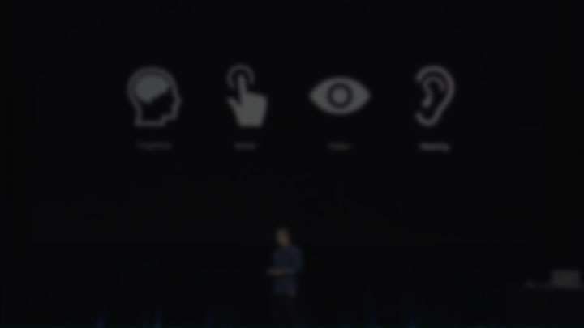
정보 접근성 기술 컨퍼런스 – 모바일 후기
모바일 정보 접근성 기술 컨퍼런스를 설명을 듣으며
“모바일 관한 접근성이 왜 중요한지 알게 되었습니다”
일과 직접적인 정보는 기대보다 없었지만
장애인의 불편함을 생각하게 되는 시간이었습니다.

Slide 27


Google 접근성 검사기 앱
개발자 및 게시자를 위한 리소스
접근성 기능이 지원되는 제품 및 앱 개발을 위한 정보 및 리소스 제공
https://www.google.com/accessibility/for-developers.html
접근성 검사기
Android
접근성 검사기는 전문적인 기술이 없어도 접근성을
개선할 수 있도록 Android 앱에서 개선이 필요한
부분을 추천해 주는 도구입니다.
그 외 개발자 접근성 리소스
접근성 개선을 위한 Android 개발자 가이드
Espresso 테스트 프레임워크에서 접근성 확인
Android용 접근성 테스트 프레임워크
앱 접근성 테스트
Robolectric 테스트 프레임워크에서 접근성 확인

Slide 28
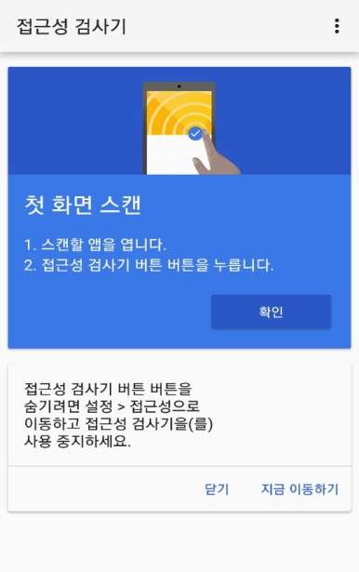
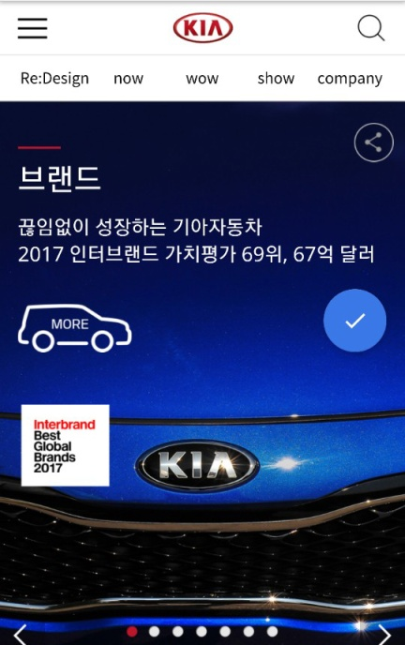
실행 및 방법
접근성 검사기 앱 설치.
설정 > 접근성 (메뉴) > 접근성 검사기 사용
접근성 검사 시킬 페이지 및 앱을 화면에 나타냅니다.
접근성 검사기 버튼
버튼은 누른 상태에서 드래그 시 움직임이 가능합니다.
터치 시 현재 보여지고 있는 화면에 대해서만 접근성 검사가
이루어집니다.

Slide 29
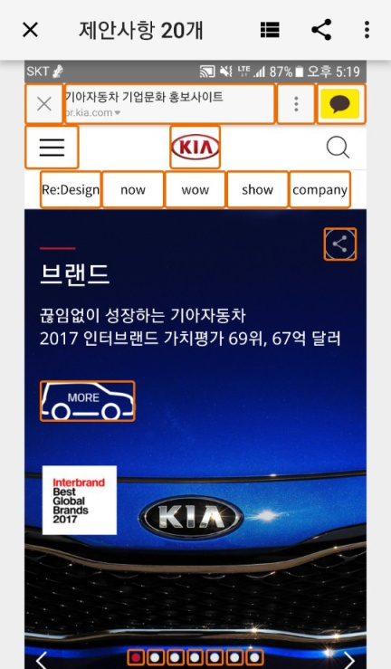
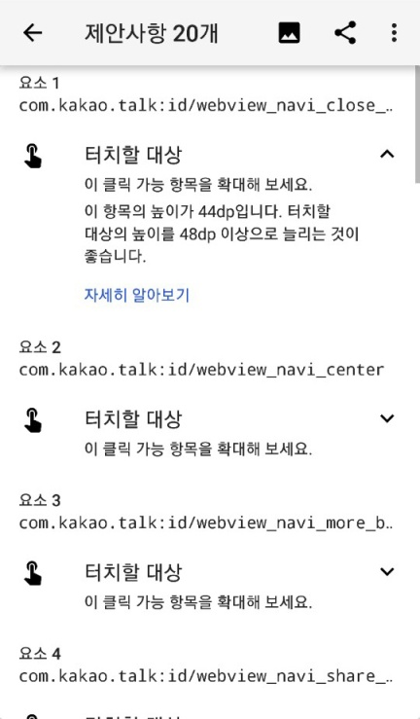


결과 화면 및 제안사항
현재 화면에 대한 제안사항을 표시하여 준다.
해당 영역을 클릭 시 오른쪽 제안사항을 보여주는 (이미지)
화면 제공. ※ 보여지고 있는 페이지 외 하단을 확인하기 위해서는 스크롤을 내린 후 다시 검사 버튼을 터치해야 합니다.
제안사항이 나타나서 전부 큰 문제가 있는 것이 아닌
권고 및 오류 사항을 다 포함하고 있습니다.
어떤 영역에서 문제가 있는지 알려주며 검사 기준 정보를
제공하여 이해를 쉽게 하도록 돕습니다.

Slide 30

모바일 앱 접근성 준수 지침 필수사항
대체 텍스트 제공
초점 제공
운영체제 접근성 기능 지원
텍스트가 아닌 콘텐츠의 정보나
의미를 화면낭독 기능이나 프로그램을
통해 동등하게 인식할 수 있도록
이미지 등에 대체 텍스트를 제공하여야 합니다
초점(Focus)이 적용되어진 선택된 객체만
화면낭독 프로그램이 읽어줄 수 있기 때문에
모든 의미 있는 객체에는 초점을 제공하여야 하며
그 이동순서는 순차적이어야 합니다.
모바일 보조기기 등과의 호환을 위해
모바일 운영체제가 제공하는 접근성 기능 및
속성을 활용해야 합니다.
누르기 동작 지원
색에 무관한 인식
명도 대비
모든 컨트롤을 누르기 동작으로
제어할 수 있도록 구현해야 합니다.
색각이상자도 색상을 배제하더라도
정보에 동등하게 접근할 수 있도록
무늬, 패턴 등을 함께 제공해야 합니다.
저시력자, 고령자 등을 위해 화면에 표시되는
모든 정보는 전경과 배경이 구분될 수 있도록
충분한 대비 (최소 3:1)를 제공해야 합니다.
자막 제공
청각장애인의 정보 이용을 위해 음성제공 콘텐츠에는 동등한 자막이나, 원고 또는 수화를 제공해야 합니다.
또한 유의미한 음성정보 없이 영상정보만 제공되거나, 화면 내에 자막 등으로만 정보를 제공하는 경우 별도의
텍스트나 음성으로 해당 정보를 제공하여야 합니다.

Slide 31
모바일 앱 접근성 준수 지침 권고사항
기본 사용자 인터페이스 컴포넌트
컨트롤 간 충분한 간격
일림 기능
모바일 운영체제에서 제공하는 기본 사용자
인터페이스 컴포넌트(Native UI Component)를
최대한 이용하는 것이 바람직합니다.
사용자 의도와 다른 컨트롤을 누르지 않도록
컨트롤 간 충분한 간격으로 배치하는 것이
바람직합니다.
사용자에게 알림을 제공할 때에는 진동, 시각, 소리
등 최대한 다양한 방법으로 사용자가 선택할 수
있도록 제공하는 것이 바람직합니다.
범용 폰트 이용
사용자 인터페이스의 일관성
깜빡거림의 사용 제한
사용자의 선호에 따라 폰트의 크기 조절,
확대 기능을 제공하거나 운영체제에서 제공하는
관련기능을 활용할 수 있는 방법을 제공하는 것이
바람직합니다.
인터페이스 요소를 사용자가 다시 학습하지
않아도 되도록 일관성 있게 배치하는 것이
바람직합니다.
광과민성 발작을 일으킬 수 있는
콘텐츠를 제공하지 않는 것이
바람직합니다.
배경음 사용 금지
장애인 사용자 평가
음성에 의존하는 시각장애인 등을 위해 자동으로 재생되는
배경음을 사용하지 않는 것이 바람직합니다.
애플리케이션 개발 시 다양한 모바일 기기에서의 이용 기능여부를 점검해야 하며,
장애인 사용자를 대상으로 사용자 평가를 수행하는 것이 바람직합니다.

Slide 32

Mobile 접근성 사례 01
의미 없는 초점 이동
문제
모바일 스크린리더로 화면 탐색 시 검색 레이어 영역 (①) 뿐만 아니라 시각적으로 딤드
처리된 비활성화 영역(②)에도 초점이 접근합니다.
시각적으로 딤드 처리된 영역(②)에는 모바일 스크린리더 초점이 접근하지 않도록 구현하는
것을 권장합니다.
해결방안 제시
레이어 이외의 영역으로 초점이 벗어나지 않도록 제어한다.
해당 영역에는 wai-aria의 aria-hidden=“true” 속성을 적용하는 방법이 있습니다. 시각적으로 보이고 화면낭독프로그램은 접근이 되지 않습니다.

Slide 33
Mobile 접근성 사례 01
수정 – 레이어 이외의 영역으로 초점이 벗어나지 않도록 제어한다.
Tab - 정방향
$box
Tab 순서대로 진행하였을 시 포커스의 마지막 (2) 닫기 이후에 포커스가 진행하게 된다면
1번으로 포커스가 이동하도록 하여 포커스가 벗어나지 못하게 하였습니다.
( *1번 영역에 임시로 tabindex=“0” 속성을 제공. * 닫기 버튼 누를 시 tabIndex 속성 삭제 )
1
_closeBtn
2
Ex)
$box .append('<a href=“#" id="lastFocus"></a>').find("#lastFocus")
.on("focus", function () { $box.find(“첫번째 컨텐츠”).focus(); });
Tab + Shift - 역방향
역방향으로 진행 시 레이어에서 포커스가 벗어나면 안되기에 동일하게 포커스를 제어합니다.
1번 박스에 포커스가 이동 되었을 시 제일 마지막 포커스 2번 닫기 버튼으로 포커스를
제어합니다.
Ex)
$box.on(“focus”, function(){ _closeBtn.focus(); });
해당 수정은 wai-aria를 효과적으로 사용하면 접근성을 높이는 방법이지만,
기본적인 방향에서 벗어나지 않게 수정이 가능하여 포커스 제어로 수정하였습니다. (태그를 해치지 않고 수정이 가능)

Slide 34


Mobile 접근성 사례 02
텍스트를 부적절하게 제공한 경우
문제
모바일 / 태블릿 용 스크린리더의 경우 display:none, visibility:
hidden과 font, width, height의 크기 값을 0으로 만드는 css는
모두 인식하지 못하기에 사용하지 않아야 합니다.
해결방안 제시
Position, text-indent 등을 활용해 숨김 처리하는 것을 권장합니다.
수정사항 적용
Position, text-indent 등을 활용해 숨김 처리하여
스크린리더기에서도 읽을 수 있도록 하였습니다.

Slide 35



Mobile 접근성 사례 03
링크 구현 방법 권장
문제
IOS 모바일 스크린리더 (VoiceOver)의 초점이
‘글로벌 생산공장’ 링크에 한 번에 접근하지 않고 <br>
태그로 구분되어 “글로벌 링크”, ”생산공장 링크” 로
접근합니다.
해결방안 제시
<a>가 아닌 <button>으로 마크업을 합니다.
<a>에 wai-aria의 role=“button”
aria-label=“글로벌 생산공장” 제공

Slide 36

Mobile 접근성 사례 03
링크 구현 방법 권장
수정사항 적용
<a> 태그에 role과 aria-label 를 적용하였습니다
<a role=“button” aria-label=“글로벌 생산공장” ></a> 위와 같이 수정을 하게 되면 “글로벌 생산공장 링크”로
인식됩니다.
role 과 aria-label 해결 방안을 따르는 이유는
<a> -> <button>으로 태그를 해치게 되어
2차 수정이 발생할 경우가 있기에 role과 aria 속성을
사용하였습니다.

Slide 37


Mobile 접근성 사례 04
누르기 동작지원 (슬라이드)
잘못된 사례 – 모든 컨트롤은 누르기 동작으로 제어할 수 있어야 한다.
이미지에 대한 리스트가 제공 되고 있지만 동작기능은 드래그, 스와이프로만
제공되고 있어 드래그 및 스와이프로 컨트롤을 제어하는 이용자는 제대로 된
이용이 불가합니다.

Slide 38



Mobile 접근성 사례 04
누르기 동작지원 (슬라이드)
바른 사례 – 도움말 제공
드래그 스와이프 제스처를 제외한 단순한 누르기 동작 버튼으로 대체를 하여
컨트롤을 제어할 수 있도록 하였습니다.

Slide 39

Mobile 접근성 사례 05
도움말 제공 방법
잘못된 사례 – 도움말 제공
왼쪽에 제공 되는 화면에서 필명 관련하여 오류사항을 안내하고 있지만
해당 알림을 제외한 딤드된 영역이 존재하지 않아 팝업 콘텐츠 인식이 어렵습니다..
메시지가 나타났다가 바로 사라지기 때문에 화면 낭독 프로그램을 사용하는
시각장애인과 확대 기능을 사용하는 저시력 사용자는 알림 메시지의 내용을
인식할 수 없다.
결국 알림은 제공되고 있지만 장애인 사용자에게 제대로 전달되지 않고
있습니다.

Slide 40

Mobile 접근성 사례 05
도움말 제공 방법
바른 사례 – 도움말 제공
저시력자 이용자를 고려한 알림창을 제외한 배경에 딤드처리가 되어 인식이
가능하도록 제공하고 있습니다.
알림창이 제공되었다 사라지지 않으며 포커스를 갖춘 레이어를 제공하고 있어
화면 낭독 및 접근성에 올바르게 접근하였습니다.

Slide 41

장애인의 측면에서 불편함을 생각하여
작은 관심과 배려로 개발에 있어 어떻게 하면 개선이 될까
생각을 하고 반영을 해주셨으면 합니다.
감사합니다.

